Slide 1
Göteborgs Stad på Facebook 2016

Slide 2
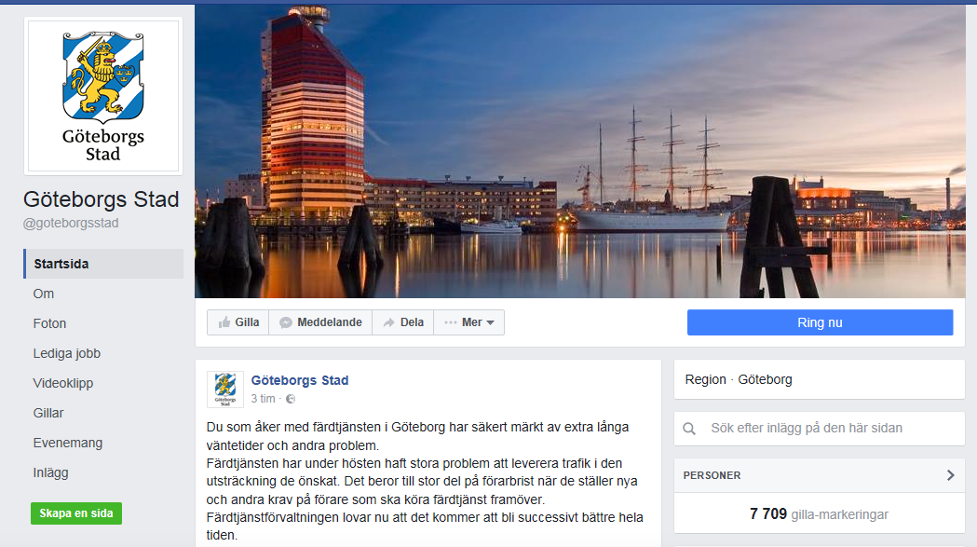
Du gillar väl Göteborgs Stad?

Slide 3
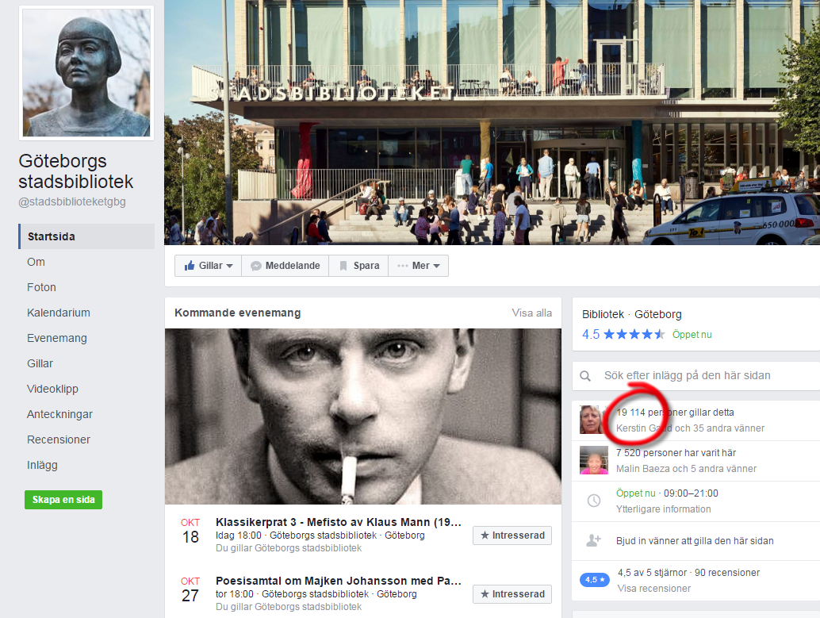
Notes:
Vi är varken störst eller bäst i stan. Vi vill ha er hjälp att bli bättre!

Slide 4
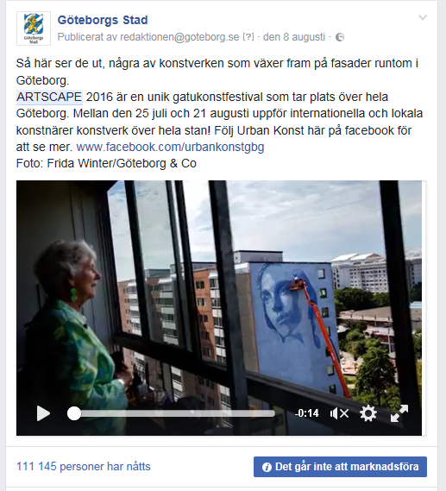
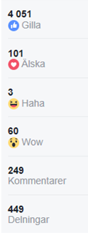
1

Slide 5
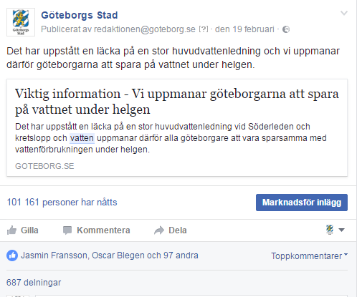
2
De första tre timmarna fick inlägget om vattenläckan 400 delningar och sidan fick omkring 40 nya gillare.

Slide 6
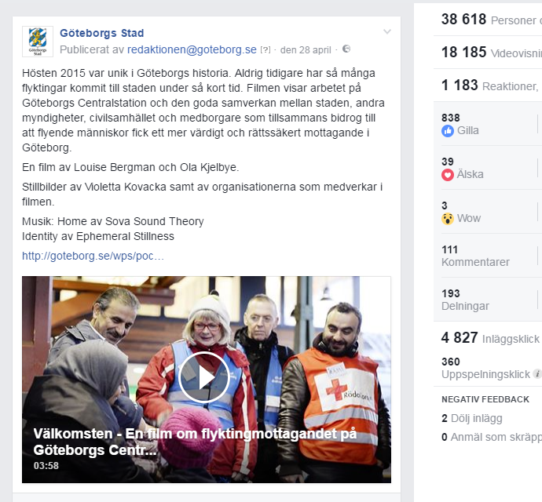
3

Slide 7
Topp 10
1
2
3
4
5
6
7
8
9
10
Notes:
Topp 10, 2016-01-01 till 2016-10-10

